Slide 1
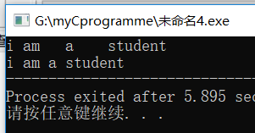

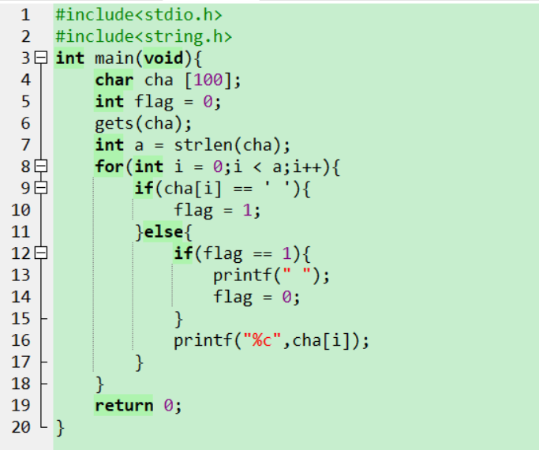
过滤多余空格
难点：用一个flag判断空格的个数，flag为1时 当空格被过滤后，flag变成0，重新开始判定，

Slide 2
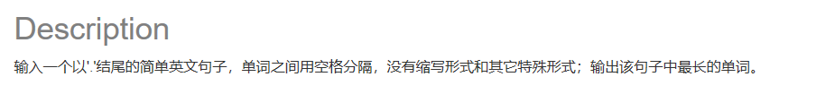
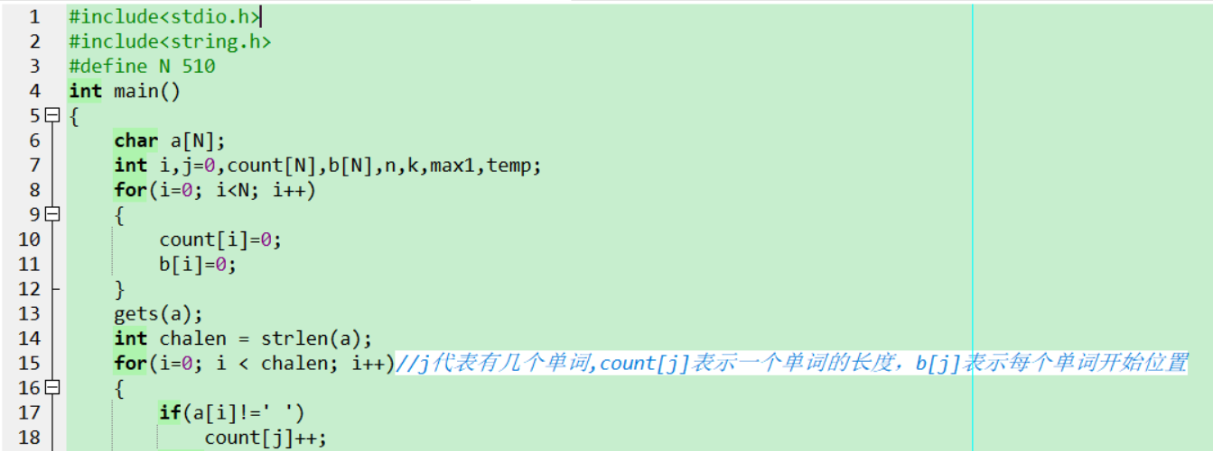
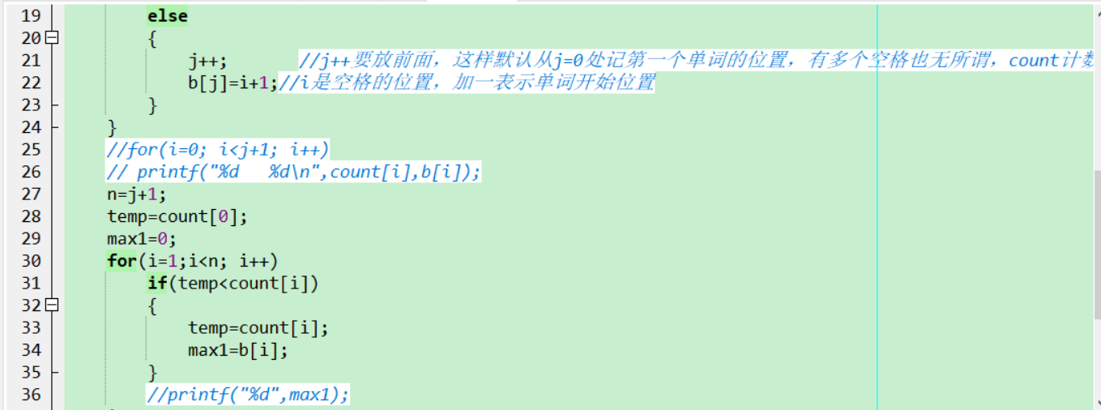
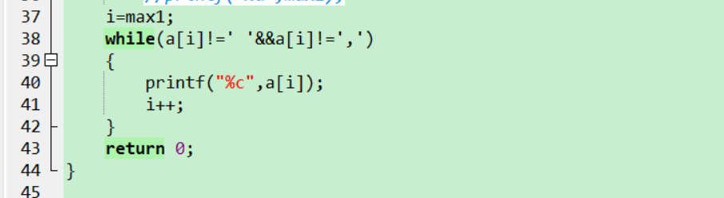
最长单词
解题思路：用一个数组接收每个单词，再用一个数组记录空格的位置，遍历记录好字符串的数组，进行大小比较，
讲最大元素前的空格的位置的下标赋给一个遍历i，输出这个下标表示的字符串，即为最长单词。
难点：用一个数组记录空格的位置，作为最长单词起点。

Slide 3
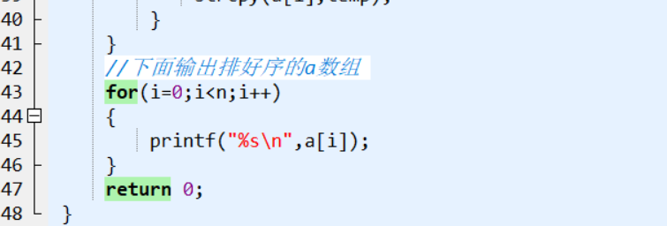
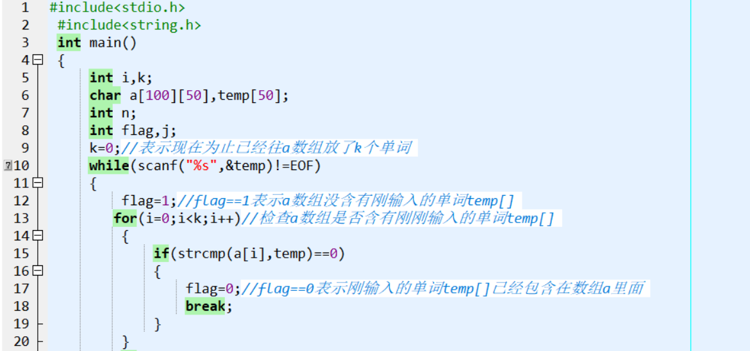
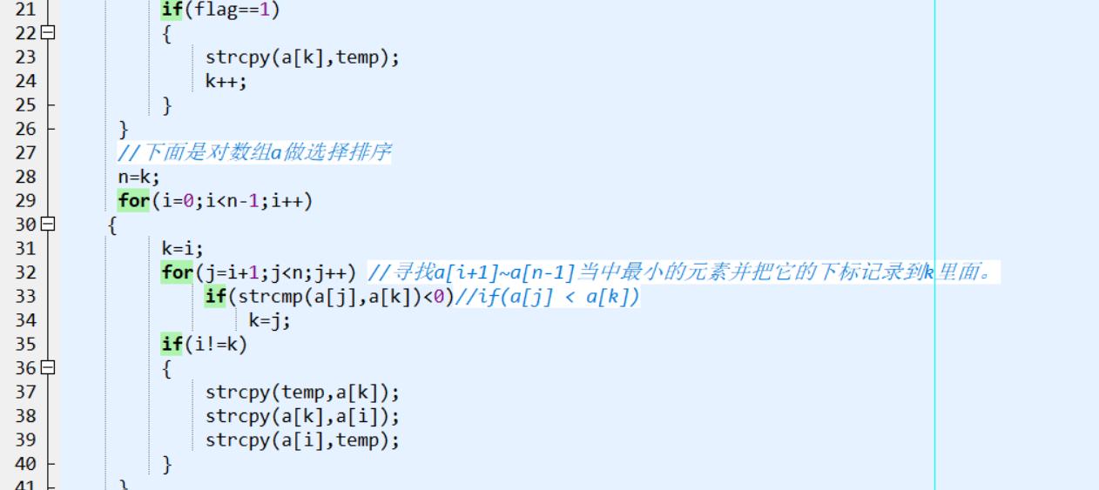
单词排序
思路：将输入的数组保存到二维数组中，遍历二位数组，当遍历到空格时，二维数组到下一行存放单词，再用接收好的数组遍历排序。

Slide 4
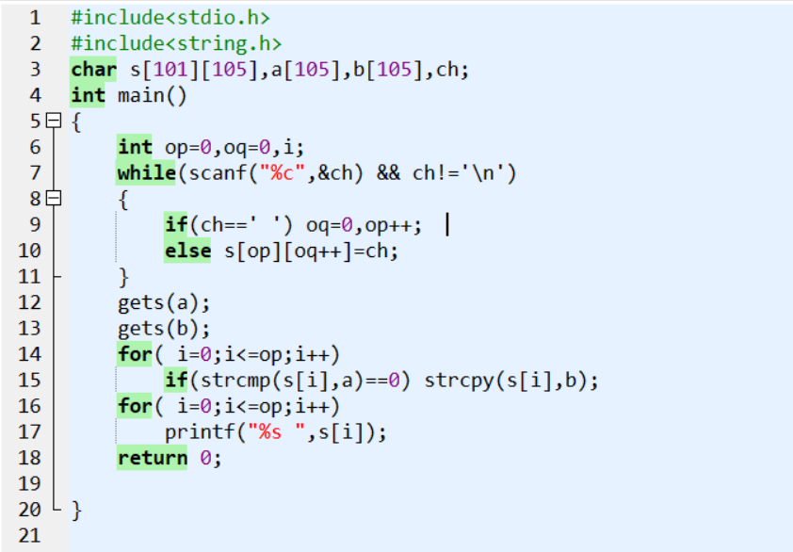
单词替换
思路：输入一串字符，然后用一个二维数组接收，随后遍历二位数组，若于输入的第一个字符串相等，则把第二个输入的字符串赋给他

Slide 5
对字符串问题处理的基本思路
用一个一维字符输入想要的字符串，随后遍历一维数组，将字符串的每个单词存到到一个二维数组当中，
再根据题目要求，对二维数组的每行元素进行排序等操作

